Slide 1
BÜYÜ
Prof. Dr. Sevin Arslan

Slide 2
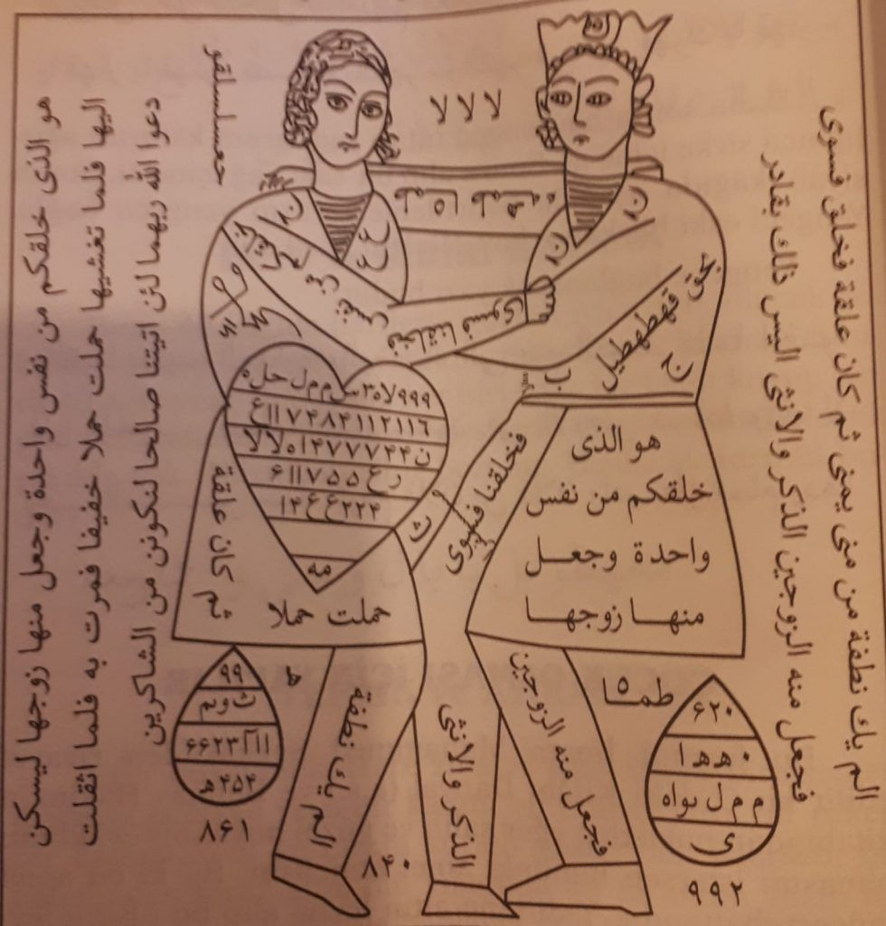
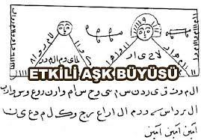
Büyü Nedir ?
Büyü ve ya büyücülük olağan üstü güçleri olan kişilerin, diğer kişilerin yönlenebileceği bir inançtır. Büyü insanları olağan üstü kuvvetler aracığıyla insanların dileklerini yerine getirmedir. Bir sanat olarak da nitelendirilir

Slide 3
Büyü, sihir ve şeytanlardan şerden korunmak için

Slide 4
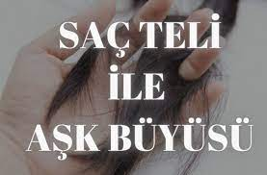
Büyü yapmak için özellikle saç ve tırnak gibi nesneleri kullanırlar. Bunlar yerine en çok kullandığı nesneler ya da giydiği elbiseler kullanılır. Büyü bir çeşit sihirdir. Fakat sihrin en alt bölgesinde bulunduğundan daha çok reçete’ye bağlıdır.

Slide 5
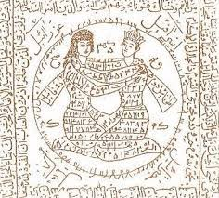
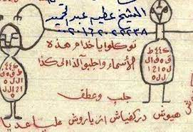
Büyü Çeşitleri
Bağlama Büyüsü• Bu büyüde aşk ön plandadır. Büyü yapılan kişi büyü içerisinde geçen kişiye aşık olur ve ondan başkasına bakmaması istenir.

Slide 6
Ak Büyüsü• Halk içinde 3 harfli olarak bilenen ve kötü ruhları kovmak için yapılan daha çok kazadan beladan korunmasını isteyen bir büyüdür.
Malzeme;
Gümüş – İncir – Tuz – Yumurta -Sarımsak

Slide 7
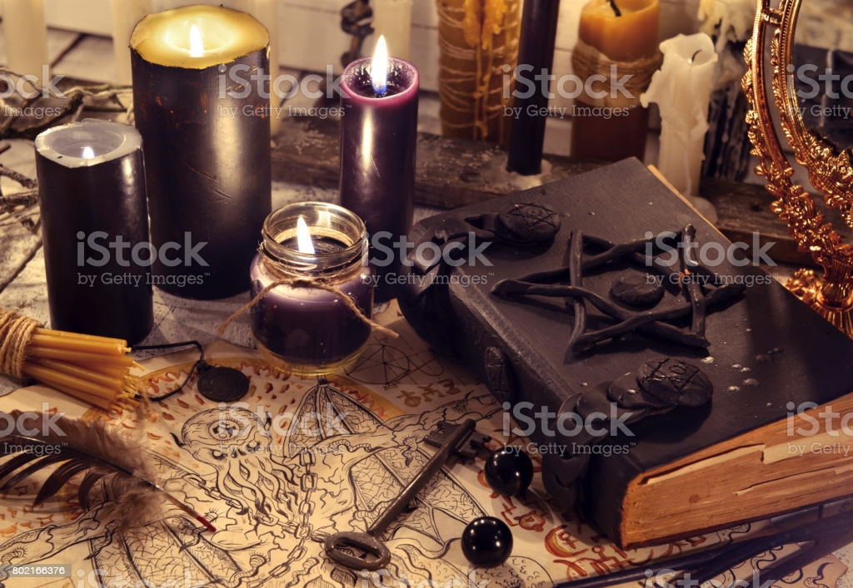
Kara Büyü• Amaç olarak karşıdakine zarar verme büyüsüdür. Kullanılan malzemeler; idrar, kur kanı, karga,kara kedi,timsah dişi, mezartoprağı.

Slide 8
Kara Büyü Nasıl Bozulur?

Slide 9
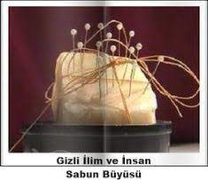
Sabun Büyüsü• Sabun büyüsü günahların en büyüklerindendir. Bu büyü normalde pek tutulmaz. Fakat yaptıranların niyetleri karşı tarafı şer yönden etkilemektir.

Slide 10
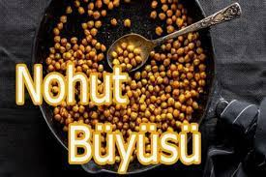
Nohut Büyüsü• 41 adet nohutun üzerine ihlas suresi okunur. Daha sonra nohutlar kaynarken kişinin adı tekrarlanır. Büyü sonunda kişi büyük aşk’a düşer. Elinde ne var ise bırakıp büyü yaptıranın yayına gelir.

Slide 11
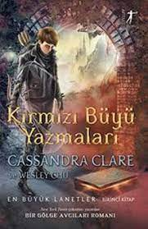
Kırmızı Büyü• Kara büyünün diğer bir çeşitidir. Kötü ruhlardan yardım istenir. Ayinlerde kurban keserler. Bunun amacı kan akıtmaktır.

Slide 12
Büyü Zamanları
• Her şeyin bir zamanı olduğu gibi büyü işinin de kendine göre bir zamanı vardır. Büyüler esrarengiz olduğundan genellikle geceleri yapılmaktadır. Gündüz olanları da vardır fakat gece olduğu gibi konsantre olunmaz.
• Zaman bir de büyünün cinsine göre değişebilmektedir. Örnek vermek gerekirse ayırma, düşman etme gibi büyüler ayın 15’den sonra gerçekleşmektedir. Diğer taraftan da bağlamak, emre almak gibi büyülerde 15’ine kadar yapılmaktadır.

Slide 13
Büyü ile Metafizik
Büyünün bir metafiziği yoktur. Büyü daha çok formüller ile yapılır. Sihir de büyü gibi formüllere dayanır fakat sihir daha çok evrensellik için kullanılır. Yani bu daha çok sihirbazın yararı için kullanılır.
Büyücü ile sihirbaz arasında en büyük farklardan biri; büyücü kendi iyiliği yerine değil de başkalarının iyiliği için uğraşır. Sihirbaz ise tam tersi bir durum olan kendi çıkarı için uğraşır.

Slide 15
Tılsım Bozmak
Sevap olan büyüyü bozmaktır. Kişi bu sayede rahatlar. Bu normal herkesin yapabileceği bir şey değildir. Bunu yapan kişi Tanrı ile neredeyse ortak koşmaktadır. Çünkü bunu yapan her kimse Tanrı gibi güçlere sahip olması gerekmektedir. Normal bir büyücü bunu asla başaramaz
İstenilen her şey Tanrı’nın yardımı ile olur. Tılsım bozmak için Tanrı’nın yardımı gerekmektedir. Fakat büyük büyücüler (Tılsımı bozduğunu söyleyenler) Tanrı’nın yardımı olmadan bunu başarabildiklerini söylerler.

Slide 16
Büyü Belirtileri
Büyü belirtileri aslında çok belli edici durumlar içerir. Ruh halinizde bir değişiklik, Kendinizden ayrı bir kişiye dönüşmeniz (Kendiniz tanıyamaz hale gelmeniz), kabuslar, rüyalarınızda ağırlık olarak kedi, köpek görmeniz gibi etmenler sizin büyüye uğradığınızın belirtisidir.
Bunların yanında aşırı yorgunluk, Sinir bozuklukları ve vücutta istenmeyen hareketler büyünün bir sonucudur. Bazı insanlarda ise aşırı bir etkilenme görülmektedir. Akıl sağlığını yitirme, hayatlarından olma gibi büyük sonuçlar doğurabilir.

Slide 17
Uğur, nedir?
Uğur (veyâ «oğur») sözcüğünün anlam gelişimi, başlı başına bir inceleme konusu olacak kadar kapsamlıdır. DLT’te bu sözcüğün anlamları ve ona bağlı deyimler şunlardır: Zaman, bir işe vakit ve fırsat, karşılık, bereket, -mutluluk anlamında- devlet, oğur bolmak ve oğurlug bolmak (uğurlu olmak), yol hayırlı ve uğurlu olmak (uğurlar olsun)… Bunlarla birlikte bir de «yol» ve «hizmet» anlamları vardır: Padişah/din/vatan uğruna gibi. Yolcuya «uğurun açık olsun» denildiğinde bu kelime bir bakıma yol anlamına da gelir. Toparlarsak, uğur ve uğursuzluk; bir nesnenin, kişinin, hayvanın, işin, zamanın, yerin özündeki olumlu niteliği ve gücü veyâ olumsuz niteliği belirtir. Olumluda bereket, mutluluk, iyilik, kolaylık vardır; olumsuzdan kaçınılır ve onu giderme yöntemleri gözetilir.

Slide 18
Bereket nedir?
Bereket", "uğur"dan farklı bir anlam taşır mı? «Toprağı bereketli» (Çok ürün veren toprak), «bereketli yağmurlar» (toprak ürünlerinde bolluk), «bereketli yıl» (ürünlerin bol olduğu yıl), «Tanrı kesene, malına bereket versin» (paranı, malını artırsın), yemek yiyenlere «bereketli olsun» (yiyeceği eksik olmasın) gibi deyimlerden anladığımız gibi bereket, olumlu şeyleri sürdürme ve artırma dileğiyle birlikte tabiata etki amacı taşır. Başta Hızır olmak üzere bütün ermişler ve ocaklı kişilerde bereket sağlama hüneri vardır.

Slide 19
NAZAR

Slide 20
Nazar, halk arasında göz değme, göze gelme, nazara gelme, nazara uğrama olarak tanımlanır. Bazı kişilerde, insanlara, hayvanlara, mala, mülke zarar veren bir güç olduğuna inanılır. Nazar halk inanışlarında çok yaygındır. Nazardan korunmak için çeşitli işlemler yapılır, Bunların başında nazarlık gelir.
Nazarlık, koruma ve korunma amaçlıdır. Bu objelerin yalnızca biçimleri değil, yapıldıkları maddeler ve renkleri de önemlidir. Bu maddelerin özünde gizli bir kuvvetin varlığı olduğuna inanılır. Tabiattaki bir takım objelerden korkan insan felaketleri ve mutlulukları bu objelerin içinde sanarak onlardan yararlanmak istemiştir.

Slide 21
Nazarlıklar pasif büyü araçlarıdır. Göze gözle korunmak amaçlandığından nazar boncuklarının çoğu göz şeklindedir. Günümüzde süs eşyası olarak takılarak estetik anlamda majik özlü uğurluklar şeklini almıştır. Tekirdağ halk kültüründe de sihirsel ögeler taşıdığına inanılan nazarlıklar genellikle göz boncukları şeklindedir. Göz boncuklarına inanılır, kullanımda zararı yoktur. Kendi kendine telkin etmesi yoluyla yarar da sağlar.
Nazar değme ile ilgili inanışlar 1)Nazar Değme 2) Nazardan Korunma 3) Nazarı uzaklaştırma başlıkları altında toplanabilir.

Slide 22
Nazar değme ile ilgili inanışlar
Mavi gözlü insanların nazar değdirdiklerine inanılır .
Bir kişinin başı birden ağrımaya başlarsa, o kişiye nazar değdiğine inanılır
Birinin üstüne dua okuyan kişi sürekli esner ve gözleri yaşarırsa, dua okunan kişide nazar olduğuna inanılır.
Dili burnuna gelen kişinin nazarı değer.
Sarışın insanların nazarı değer.
Siyah gözlerden nazar değmez
Yeni elbiseler giydirilen çocuğa nazar değer.
Bir kadın çocuğunu sütten kesip, tekrar verirsek o çocuğun
büyüyünce nazarı değermiş

Slide 23
Nazardan korunma ile ilgili inanışlar
Nazardan korunmak için nazar boncuğu denilen genellikle mavi taşlı olan bir boncuk takılır; bu boncuğun nazardan koruduğuna inanılır.
Karaçalı iğdesi denilen bir bitkinin dalının bir parçası kişinin üzerine takılır veya evin içindeki bir yere asılırsa, kişinin ya da evin nazardan korunacağına inanılır.
Ev, işyeri vb. yerlere at nalı takılırsa, o yerlere nazar değmeyeceğine inanılır .
Bir hocaya yazdırılan nazar muskası çocuğun üstüne takılırsa, çocuğa nazar değmeyeceğine inanılır.
Yüze is sürülür.
Güzel bir çocuğa, kıza nazar değmesin diye herkes üstünden bir iplik parçası alıp onun üzerine bırakır.

Slide 24
Nazarı uzaklaştırma ile ilgili inanışlar
Küçük çocukların iç çamaşırları ters giydirilirse, nazardan korunacaklarına inanılır
Nazardan korunmak için nazar duası okumak gerektiğine inanılır.
Nazardan korunmak için kurşun döktürülmesi gerekildiğine inanılır.
Zeytin yaprağı ocakta yakılır ve evin içinde gezdirilirse, o evdeki nazarın uzaklaştırılacağına inanılır.
Bir evde bardak kırıldığında evdeki nazarın çıktığına inanılır.

Slide 25
Küçük çocukların iç çamaşırları ters giydirilirse, nazardan korunacaklarına inanılır
Nazardan korunmak için nazar duası okumak gerektiğine inanılır.
Nazardan korunmak için kurşun döktürülmesi gerekildiğine inanılır.
Zeytin yaprağı ocakta yakılır ve evin içinde gezdirilirse, o evdeki nazarın uzaklaştırılacağına inanılır.
Bir evde bardak kırıldığında evdeki nazarın çıktığına inanılır

